Slide 1
ACL 2026 · Long Paper · CCF-A
NL ⇒ Schedule
Evaluate Multitask Scheduling Capability
of Large Language Models
汇报人：黎贤栗 社交网络与舆情分析

Slide 2
OVERVIEW
一条主线：提问题 → 找原因 → 解决方式
01
02
03
提问题
找原因
解决方式
这个任务是什么？
现有方法为什么不行？
LLM 做不好，
究竟错在哪一层？
MANS：四个 agent
各修一层错误
NL ⇒ Schedule · ACL 2026 · 黎贤栗
02

Slide 3
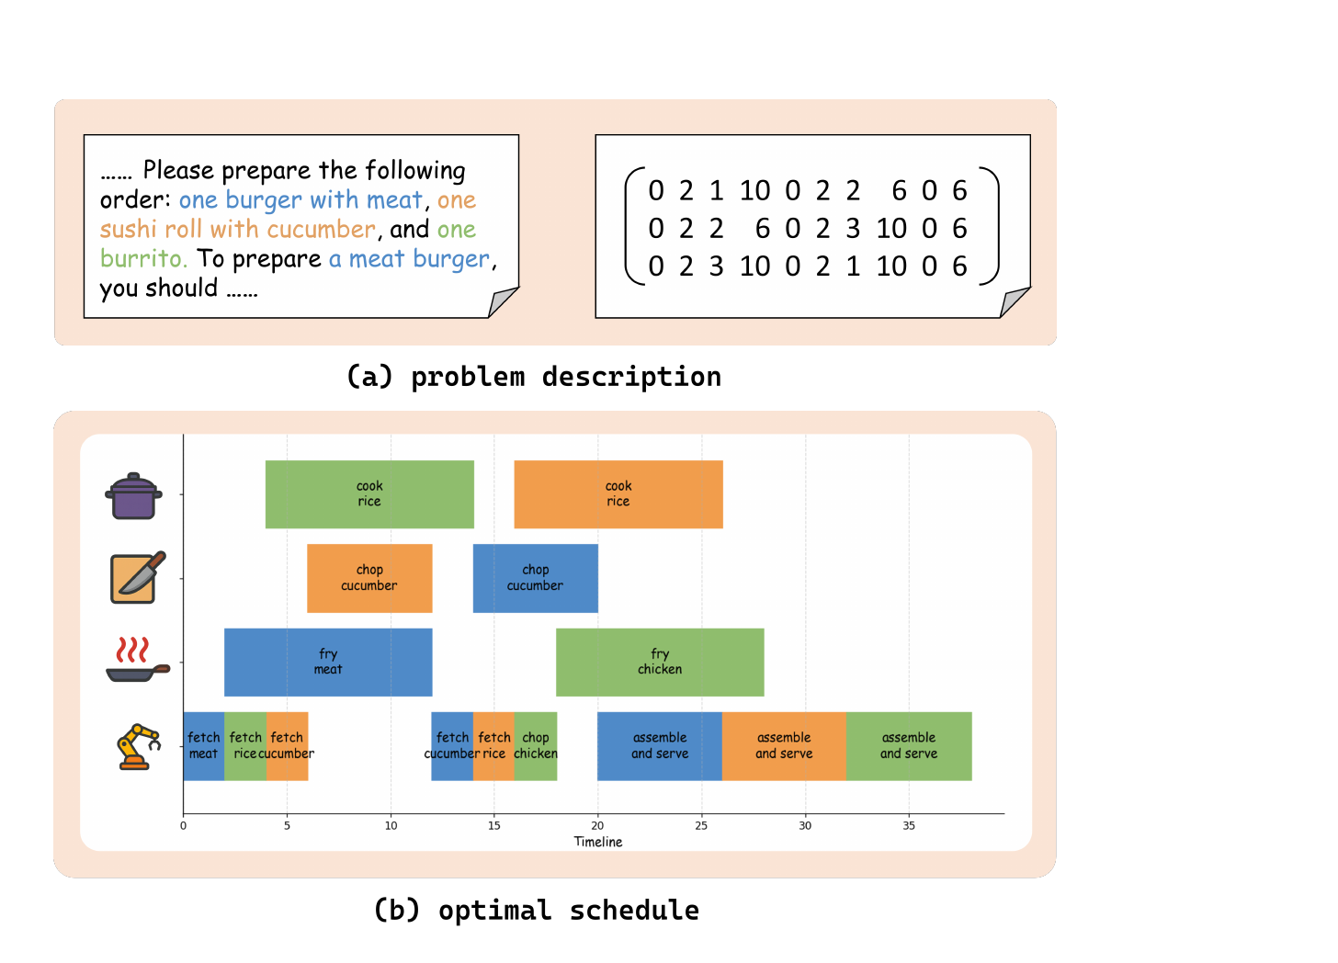
TASK
任务定义：从自然语言描述，推出一个可行调度方案
输入
一段自然语言订单
输出
一份可行调度方案
要的是 feasible，不是 optimal
合法即可 —— 但最好的模型也只有 32.5%。
理解多目标 · 识别约束 · 多步推理
Figure 1 | (a) 自然语言订单 vs 矩阵 (b) 最优调度
NL ⇒ Schedule · ACL 2026 · 黎贤栗
03

Slide 4
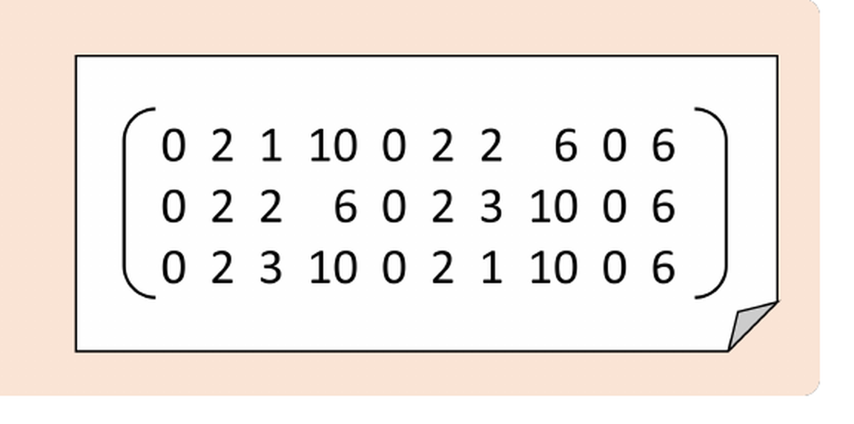
TASK · 细节
任务矩阵
行 = 一个任务；两两一组 =（机器, 时长）
行 | 菜品 | 步骤1 | 步骤2 | 步骤3 | 步骤4 | 步骤5
1 | 汉堡 | M0,2 | M1,10 | M0,2 | M2,6 | M0,6
2 | 寿司卷 | M0,2 | M2,6 | M0,2 | M3,10 | M0,6
3 | 卷饼 | M0,2 | M3,10 | M0,2 | M1,10 | M0,6
M0
M1
M2
M3
机械臂
平底锅
砧板
灶具
Figure 1(a) 矩阵放大：3 行 × 10 列
三个任务都反复用 M0（机械臂）—— 它就是瓶颈
这也解释了 Cooking 的瓶颈负载为什么是 1.00。
矩阵里每个数字都是人替模型填好的 —— 这就是 research gap。
NL ⇒ Schedule · ACL 2026 · 黎贤栗
04

Slide 5
MOTIVATION
现有工作的三个缺陷
缺口一
缺口二
缺口三
绕过语言
数据不真实
流水线太脆
直接吃矩阵，
“理解”由人工代劳
随机或规则生成，
与真实车间不符
建模 → 代码 → 求解，
任一环断就全崩
RQ1 能不能端到端做好？
RQ2 错在哪一层？
RQ3 怎么补？
三块贡献：任务定义 · 数据集 · MANS 框架。
NL ⇒ Schedule · ACL 2026 · 黎贤栗
05

Slide 6
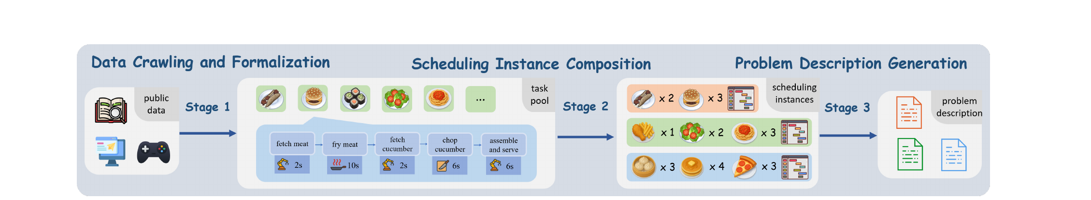
BENCHMARK
造数据：五步，从公开资料到 240 个实例
Figure 2 | 数据爬取与形式化 → 调度实例组合 → 问题描述生成
①
数据来源
②
任务图
③
Jaccard 聚类
④
组合实例
⑤
生成描述
4 书 + 3 站 + 3 游戏
135 个
13 个车间
240 个 + 最优解
240 段人话
顺序是反的：先有结构化的任务图，后有自然语言 —— 所以它是半合成的。
NL ⇒ Schedule · ACL 2026 · 黎贤栗
06

Slide 7
① 数据来源
一半是工程手册，一半是电子游戏
4 本专业书
3 个工业网站
3 款电子游戏
Pinedo《Scheduling》
Singh《Systems Approach》
Groover《Fundamentals》
《Automotive Handbook》
SAE 学会
DMG MORI 机床
丰田虚拟工厂
Overcooked! 2 → 烹饪
Big Pharma → 制药
Construction Simulator → 建筑
NL ⇒ Schedule · ACL 2026 · 黎贤栗
07

Slide 8
② 形式化
把资料变成图：135 个基础任务图
一个任务 = 一张有向无环图：节点是步骤（机器 + 时长），边是先后约束。
场景 | #Task | #Machine | #Avg Step
Manufacturing 制造 | 28 | 32 | 5.07
Construction 建筑 | 29 | 44 | 8.69
Pharmaceuticals 制药 | 32 | 12 | 4.12
Cooking 烹饪 | 46 | 20 | 7.42
合计 | 135 | — | —
只收结构化图，不收文本
公开资料里没有哪份文档会写到“这步用哪台机器、要多久”。
所以只能先有图，再反向生成文字。
Table 1 | 28 + 29 + 32 + 46 = 135
同一张图的三种写法：图 · 矩阵 · JSON —— 三者等价。
NL ⇒ Schedule · ACL 2026 · 黎贤栗
08

Slide 9
③ Jaccard 聚类
聚成 13 个车间：让任务去抢同一批机器
① 把任务图变成“机器向量”
聚类结果
任务 | M0 | M1 | M2 | M3
汉堡 | 1 | 1 | 1 | 0
薯条 | 1 | 1 | 0 | 0
寿司 | 1 | 0 | 1 | 0
场景 | 车间数
Manufacturing | 7
Construction | 4
Pharmaceuticals | 1
Cooking | 1
合计 | 13
② 两两算 Jaccard：交集 ÷ 并集
J = |a∩b| / |a∪b|
为什么不用 K-Means？
二值向量的平均值是虚构的点；K-Medoids 的中心必须是真实样本。
汉堡 vs 薯条 = 2/3 = 0.67 → 很像，放一起；薯条 vs 寿司只有 1/3。
③ 用 K-Medoids 聚成 13 个车间
一个簇 = 一个车间：里面的任务都在抢同一批机器。
难度不来自“任务多”，而来自“任务之间抢同一批资源”。
NL ⇒ Schedule · ACL 2026 · 黎贤栗
09

Slide 10
④ 组合实例
4 × 6 × 10 = 240，再用 OR-Tools 打最优解
最后一步：OR-Tools 打最优解
4 场景 × 6 规模 × 10 实例
= 240
The optimal schedules are annotated by OR-Tools
它给出的解就是评测时的“标准答案”，RMD 拿它当分母。
保留：严格说是“时限内最优”。
13 个车间不进这个乘法 —— 它只决定“谁能和谁组合”。
#Task=10 的实例 | 份数
汉堡 burger | ×3
煎饼 pancake | ×4
披萨 pizza | ×3
合计 | 10
一个实例 = 三件套
问题描述
任务图列表
最优调度
n 是任务份数，含副本 —— 副本是“难度旋钮”，把资源竞争拉满。
车间平均只有 4–7 个任务图，抽 10 个 unique 不可能 —— 副本正好化解。
NL ⇒ Schedule · ACL 2026 · 黎贤栗
10

Slide 11
⑤ 生成描述
自然语言任务表述生成
两步走
描述的模板从哪来
第 1 步 模板填充
20 个需求模板
保证信息一条不少、一个字不编
合同与点单对话
每领域 10 个流程模板
第 2 步 GPT-4 润色
工艺手册、菜谱（共 40 个）
只改语言，不改事实
描述是两段式
① 调度需求概述（提供约束与目标） ② 每个任务的流程（提供任务图信息）
为什么不直接让 GPT-4 写？
它会编造或漏掉关键信息。
这个分工有消融为证：拼接版 Accuracy 已 4.20，完整版提升最大的是简洁性。
NL ⇒ Schedule · ACL 2026 · 黎贤栗
11

Slide 12
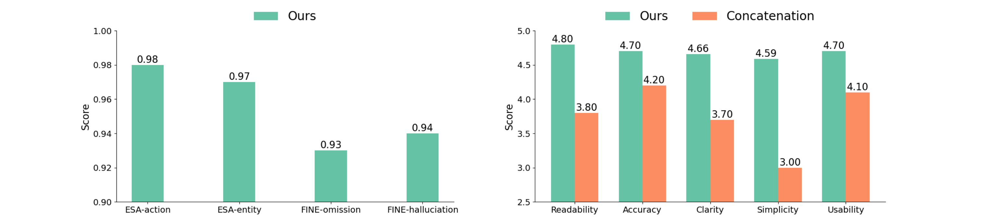
数据质量
造出来的数据可信吗？
Figure 6 | 自动评测（事实保真） ｜ Figure 7 | 人工评测（完整版 vs 只拼接模板）
0.98
0.94
≥ 0.75
ESA 动作覆盖
FINE 无幻觉
专家评分 ICC
NL ⇒ Schedule · ACL 2026 · 黎贤栗
12

Slide 13
数据难度
四个场景 = 四种难度，各测一个方面
场景 | Overlap % | Max Load | 平均步数 | 共享度
Manufacturing | 80.49 % | 0.96 | 5.05 | 5.98
Construction | 54.98 % | 0.77 | 8.67 | 4.02
Pharmaceuticals | 64.06 % | 0.93 | 4.17 | 4.65
Cooking | 48.36 % | 1.00 | 7.19 | 2.98
Table 8 | EmbSim 全局 0.4150，远低于各场景内部 —— 跨领域语言差异极大
Manufacturing
Construction
Pharmaceuticals
Cooking
竞争最激烈
长链依赖
高频短任务
零空闲
四个场景不是凑数，而是刻意覆盖四种难度来源。
NL ⇒ Schedule · ACL 2026 · 黎贤栗
13

Slide 14
METRICS
三层指标
SER
步骤执行率
手算一个例子
任务 | 步数 | 做对
汉堡 | 2 | 2
寿司 | 2 | 1
合计 | 4 | 3
对的步数 ÷ 总步数
TCR
任务完成率
全对的任务数 ÷ 任务总数
SER
TCR
SFR
3/4 = 0.75
1/2 = 0.50
0
SFR
方案可行率
SER 0.75，但 SFR 是 0
调度是“全对才算交付”。
全部任务都对吗？
另两个指标：RMD（可比最优慢多少）· WRT（最坏运行时间）—— 都是越低越好。
NL ⇒ Schedule · ACL 2026 · 黎贤栗
14

Slide 15
RQ1
九个模型测试
模型 | 类型 | SER | TCR | SFR | #10 SFR
Gemini-2.5-Pro | 推理 · 闭源 | 0.634 | 0.490 | 0.325 | 0.175
o4-mini | 推理 · 闭源 | 0.614 | 0.495 | 0.325 | 0.125
DeepSeek-R1 | 推理 · 开源 | 0.612 | 0.455 | 0.250 | 0.050
Gemini-2.5-Flash | 非推理 · 闭源 | 0.547 | 0.410 | 0.200 | 0.075
GPT-4.1 | 非推理 · 闭源 | 0.422 | 0.315 | 0.050 | 0.025
Qwen3-thinking | 推理 · 开源 | 0.279 | 0.195 | 0.000 | 0.000
Qwen3-nothinking | 非推理 · 开源 | 0.298 | 0.215 | 0.000 | 0.000
≤ 0.325
最好的可行率
0
Qwen3 两个模式
Table 2 | #Task=5（左四列）与 #Task=10（右一列）
31 个点
SER 与 SFR 的落差
端到端这条路整体走不通 —— 不是某几个模型不行。
NL ⇒ Schedule · ACL 2026 · 黎贤栗
16

Slide 16
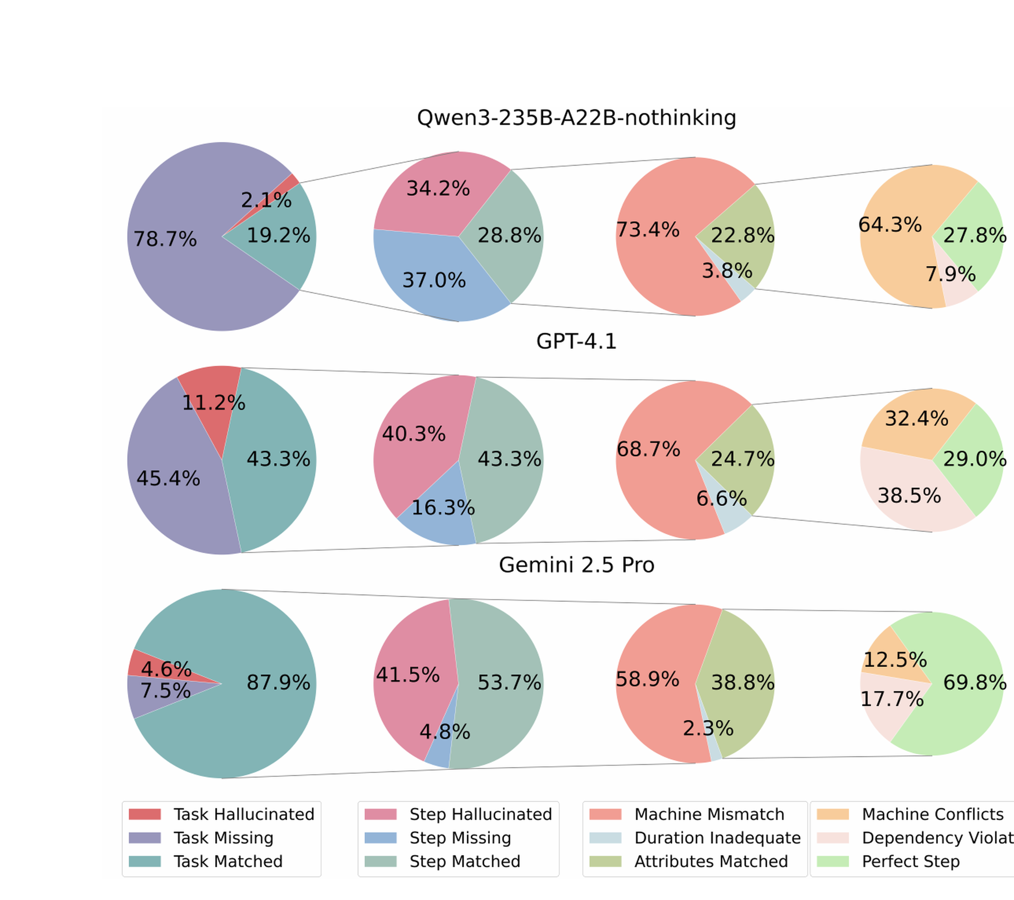
RQ2 · 失败分析
错在哪一层？
① 方案级
Qwen3 漏 78.7% 的任务
② 任务级
Gemini 仍缺 41.5% 步骤
③ 步骤级
机器错配 58.9%
④ 约束级
完美步骤仅 69.8%
弱模型死在第一关，强模型输在细节。
Figure 3 | 三个模型的错误分布（方案 / 任务 / 步骤 / 约束）
NL ⇒ Schedule · ACL 2026 · 黎贤栗
17

Slide 17
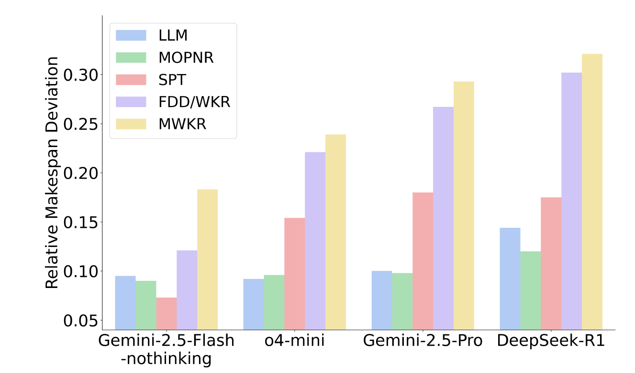
RQ2 · 潜力分析
能交出来的方案，质量其实很高
0.085
只比最优慢 8.5%，与最好的启发式规则持平
而最差的规则是 0.32 —— 说明它在动态挑规则，不是死守一条。
“We note that the RA [Robot Arm] is heavily used.”
全局规划
Figure 4 | 相对 makespan 偏差（越低越好）
“This is a conflict! … We must fix this.”
自我纠错
这两句也印证：M0 就是机械臂。
NL ⇒ Schedule · ACL 2026 · 黎贤栗
18

Slide 18
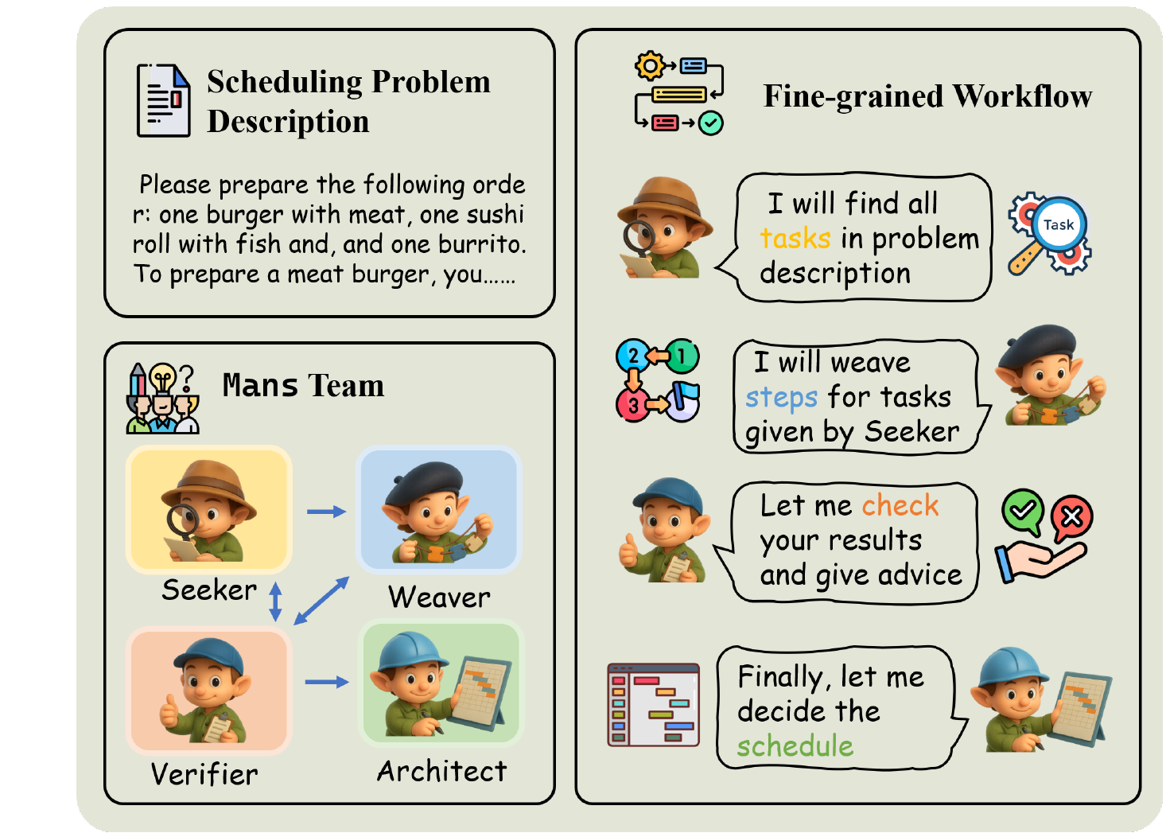
RQ3
MANS：四个各管一件事的智能体
从 LLM-as-Translator 到 LLM-as-Solver
旧范式把 LLM 当翻译器，生成的代码一错就全崩；MANS 把算法推理放回模型内部。
Seeker
只认任务
Weaver
只拆步骤
Verifier
只做校验
Architect
只排程
Figure 5 | 四个阶段（a → d）
把任务切窄，每个 agent 只想一件事。
NL ⇒ Schedule · ACL 2026 · 黎贤栗
20

Slide 19
RQ3 · 提示词
提示词里，每个 agent 只做一件事
agent | 提示词原文（节选）
Seeker | “Your sole task is to … identify the complete and accurate set of all tasks.”
Weaver | “… extract its sequence of steps … the specific machine … and its processing duration.”
Verifier | “Verify Attribute Accuracy … Correct any discrepancies.”
Architect | “… create an optimal, conflict-free schedule.”
Architect 的“策略指南” —— 这三条是全文的闭环
Identify Bottlenecks
Think Ahead
Allow Strategic Idling
先找最拥挤的机器
别做纯贪心
允许策略性空转
它们逐条来自 Figure 4 里模型自己冒出来的推理 —— 观察到策略，写成提示词。
NL ⇒ Schedule · ACL 2026 · 黎贤栗
21

Slide 20
RQ3 · 设计
四个 agent，正好对着四级错误
错误层级（RQ2） | 对应 agent | 它在修什么
① 方案级：任务认全没 | Seeker | identify the complete set of all tasks
② 任务级：步骤全不全 | Weaver | extract its sequence of steps
③ 步骤级：机器对不对 | Verifier | confirm machine and duration are accurate
④ 约束级：抢不抢机器 | Architect | create an optimal, conflict-free schedule
所以它不是四个模块，是四个补丁：删掉哪个，对应的那一层错误就复活。
删掉 Seeker 最致命 —— 10 任务时可行率从 27.5% 掉到 7.5%。
NL ⇒ Schedule · ACL 2026 · 黎贤栗
22

Slide 21
RQ3 · 结果
MANS评测结果
方法 | #5 SER | #10 SER | #10 SFR
CoE + MOPNR | 0.691 | 0.587 | 0.225
OptiMUS + OR-Tools | 0.602 | 0.535 | 0.225
MANS（本文） | 0.702 | 0.682 | 0.275
赢
SER 4/6 档、TCR 5/6 档领先
Table 3 | 完整性与可行性
方法 | WRT 秒 | RMD
CoE + OR-Tools | 154.44 | 0.023
OptiMUS + OR-Tools | 133.70 | 0.022
MANS（本文） | 79.59 | 0.085
快
79.59 秒，快 35–48%
Table 4 | 运行时间与调度质量
输
质量 0.085 vs 0.022
所以作者只说 comparable + more stable，不说 better。
NL ⇒ Schedule · ACL 2026 · 黎贤栗
23

Slide 22
RQ3 · 稳健性
换个模型，收益差 5.6 倍
骨干 | #Task=5 | #Task=7 | #Task=10
Qwen3-nothinking | 0.346 | 0.234 | 0.121
DeepSeek-V3 | 0.597 | 0.400 | 0.216
GPT-4.1 | 0.638 | 0.596 | 0.352
Gemini-2.5-Flash | 0.702 | 0.608 | 0.682
5.6×
Qwen3 0.121 vs Gemini 0.682（#Task=10）
Table 11 | 同一框架换骨干的 SER
四个 agent 放大的是底模已有的能力，不是凭空创造能力。
这也解释了为什么正文只报一个骨干 —— 换骨干的结论会更保守。
NL ⇒ Schedule · ACL 2026 · 黎贤栗
24

Slide 23
EVAL · 输出格式
模型交出的是一张“排班表”
[ {"task_id": 0, "step_id": 1,
"machine": "robot_arm",
"start_time": 0, "end_time": 2}, … ]
判分四步
① 对号入座
② 逐格判错
字段 | 含义
task_id / step_id | 第几个任务 / 第几步
machine | 机器名（字符串）
start_time / end_time | 起止时间点
③ 级联标记
模型不给 duration，只给起止时间 —— 时长由评测器算。
④ 汇总指标
“输出什么”决定了“指标怎么算”—— 这也是最容易被问的一点。
NL ⇒ Schedule · ACL 2026 · 黎贤栗
25

Slide 24
LIMITATIONS
三条局限，恰好对应三块贡献
贡献 | 局限
① 数据集：240 个实例 | 半合成 —— 语言是从任务图反向生成的
② 任务定义：NL ⇒ Schedule | 规模偏小 —— 5–10 任务、时长确定、无并行分支
③ 评测范式：5 个指标 | 未标准化 —— 未覆盖鲁棒性与公平性
另外几处可追问：SER 口径不一致 · 对齐靠时长指纹 · 每格仅 10 个实例 · 两个基线被削弱。
作者对自己每块贡献的天花板都很清楚。
NL ⇒ Schedule · ACL 2026 · 黎贤栗
27

Slide 25
谢谢聆听

